Slide 1

《零基础玩转PIC》系列视频
第6讲 PICKIT3程序烧写和仿真
官方淘宝店:http://shop102218275.taobao.com
Notes:
ALIENTEK

Slide 2
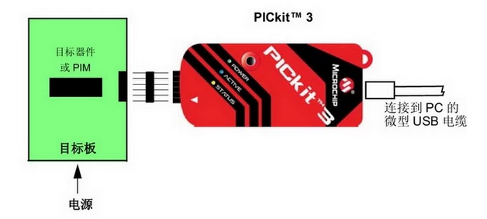
《零基础玩转PIC》系列视频
官方淘宝店:http://shop102218275.taobao.com
Notes:
ALIENTEK

